Slide 1
Električna merenja
12.03.2024.

Slide 2
Vizuelizacija signala (napona)
Merni instrumetni koje smo do sada pominjali, omogućavaju nam da napon (ili struju), opišemo preko jednog jedinog parametra, na primer, efektivne vrednosti
Na osnovu tog jednog podatka, nemamo nikakvu dodatnu informaciju o prirodi signala (da li je periodičan, da li je „zašumljen“, da li ima i jednosmernu i naizmeničnu komponentu…)
Osciloskop je instrument koji nam omogućava vizuelizaciju napona (napona direktno, moguća je i posredna vizuelizacija drugih veličina)

Slide 3
Osciloskop
Prema tehnologiji
  Analogni
  Analogno-digitalni
  Digitalni
  PC based
Prema broju kanala (napona koji se mogu istovremeno posmatrati)
  Jednokanalni
  Dvokanalni
  višekanalni

Slide 4

Primer
Merena su tri različita talasna oblika napona, tako da je svaki put pokazivanje instrumenta (TRUE RMS multimetra) bilo isto (do nivoa tačnosti instrumenta)
Na osnovu tog podatka, nemamo nikakvu dodatnu informaciju o vremenskom obliku signala
Da li su mereni naponi zaista jednaki?
Napon 1
Napon 2
Napon 3

Slide 5
Kako izgledaju vremenski oblici signala?
Slike su crtane na osnovu podataka snimljenih sa DSO (digital storage oscilloscop)
Ovaj tip osciloskopa omogućava da se odbirci napona koji se posmatra sačuvaju i naknadno obrađuju (biće reči o tome kasnije)

Slide 6
Napon 1

Slide 7
Napon 2

Slide 8
Napon 3

Slide 9
Vremenski oblik signala
Sagledali smo da su vremenski oblici signala različiti
Kako možemo da izmerimo neke parametre signala koji su nam od interesa (napone u određenim tačkama, periodu…)?

Slide 10
Osnovna merenja pomoću osciloskopa
Merenje napona
Merenje periode (proračun osnovne frekvencije)
Merenje fazne razlike
Merenje trajanja uzlazne i/ili silazne ivice signala
Merenje faktora ispunjenosti kod povorke impulsa
…

Slide 11
Osnovni delovi osciloskopa (koje „vidimo“ kao korisnici)
Ekran
Kontrole za podešavanje
  Po naponoskoj osi/vertikalne kontrole
  Po vremenskoj osi/horizontalne kontrole
  Za sinhronizaciju

Slide 12
Ekran osciloskopa
Standardni ekrani imaju 10 „kockica“/kvardatića/podelaka/div po horizontalnoj i 8 po vertilanoj osi
Linije na sredini ekrana imaju dodatnu „finiju“ podelu koja omogućava veću tačnost očitavanja
Standardno je jedan „mali“ podelak/crtica 1/5 velikog podeoka
Podešavanjem kontrola, ako se posmatraju vremenski oblici signala, definišu se vrednosti koje odgovaraju „velikom“ podeoku po vertikalnoj k_{y} [V/div] i horizontalnoj k_{x} [s/div] osi (čime je omogućeno merenje napona i vremenskih intervala)
Za neka merenja, kontrole se izvode iz kalibrisanog položaja, tj. omogućava se kontinulana* promena po jednoj ili obe ose
*ili „finija“

Slide 13
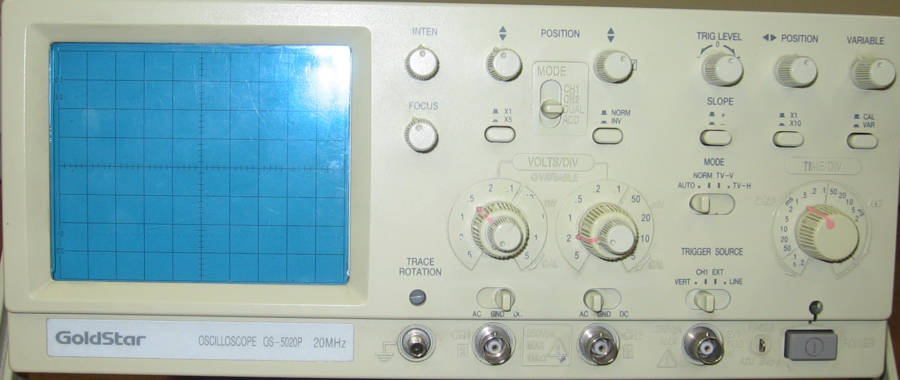
Kontrole
Naponska osa
Vertikalne kontrole
Vremenska osa
Horizontalne kontrole
Kod analognih osciloskopa su, uglavnom, kontrole dostupne na prednjoj strani osciloskopa i intuitivno jasno organizovane
Sinhronizacija

Slide 14
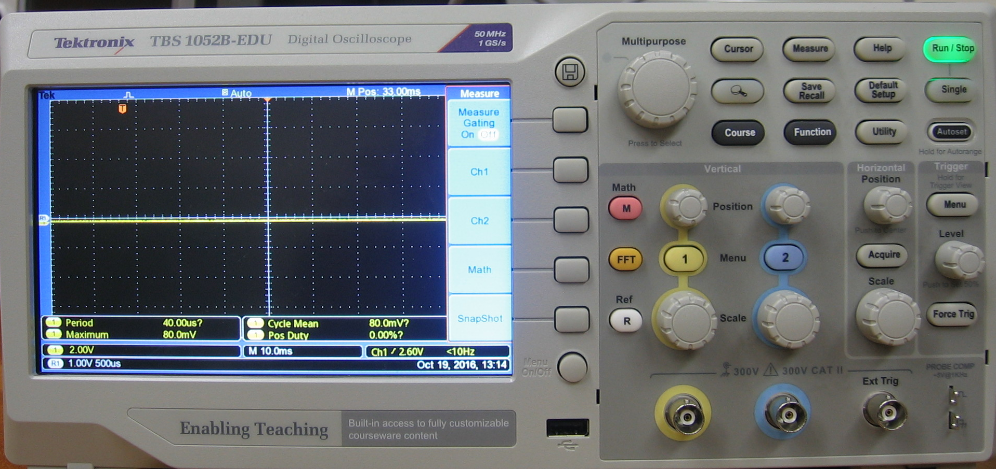
Kontrole
Naponska osa
Sinhronizacija
Kod digitalnih osciloskopa su osnovne kontrole realizovane preko „dugmića“ a postoji i sistem menija/podmenija kroz koji se podešavaju neke dodatne opcije
Vremenska osa

Slide 15
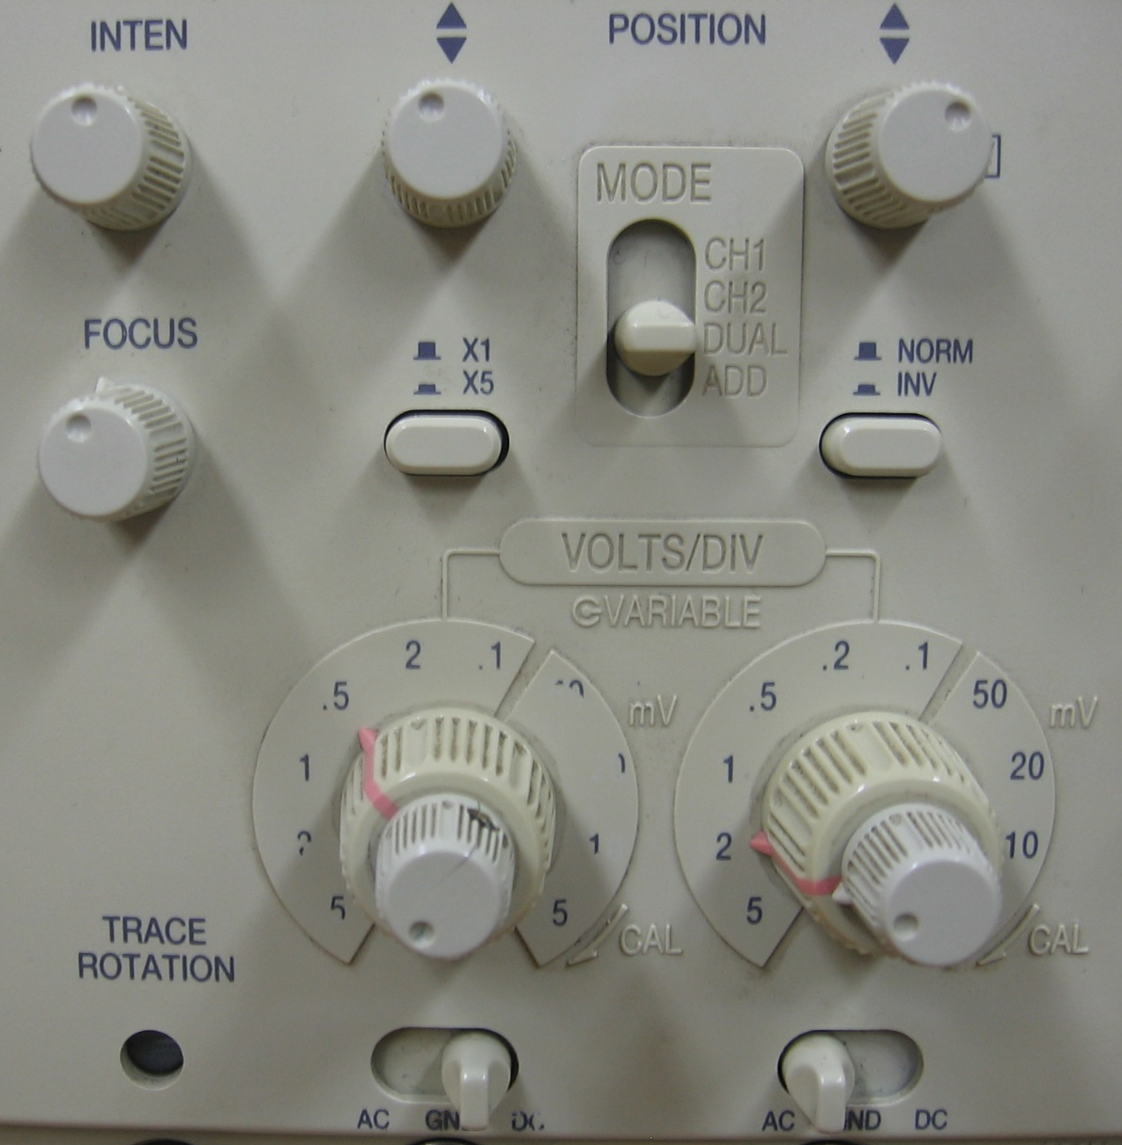
Kontrola naponske ose – analogni osciloskop
“Pomeranje slike” gore-dole, nezavisno za svaki kanal
Podešavanjem vertikalnih kontrola, nezavisno za svaki kanal, definišemo kolikom naponu odgovara jedan podelak po vertikalnoj osi, podelak može imati jednu od predefinisanih vrednosti, na primer:
5mV, 10mV, 20mV, 50mV, 0.1V, 0.2V, 0.5V, 1V, 2V, 5V
0.5V

Slide 16
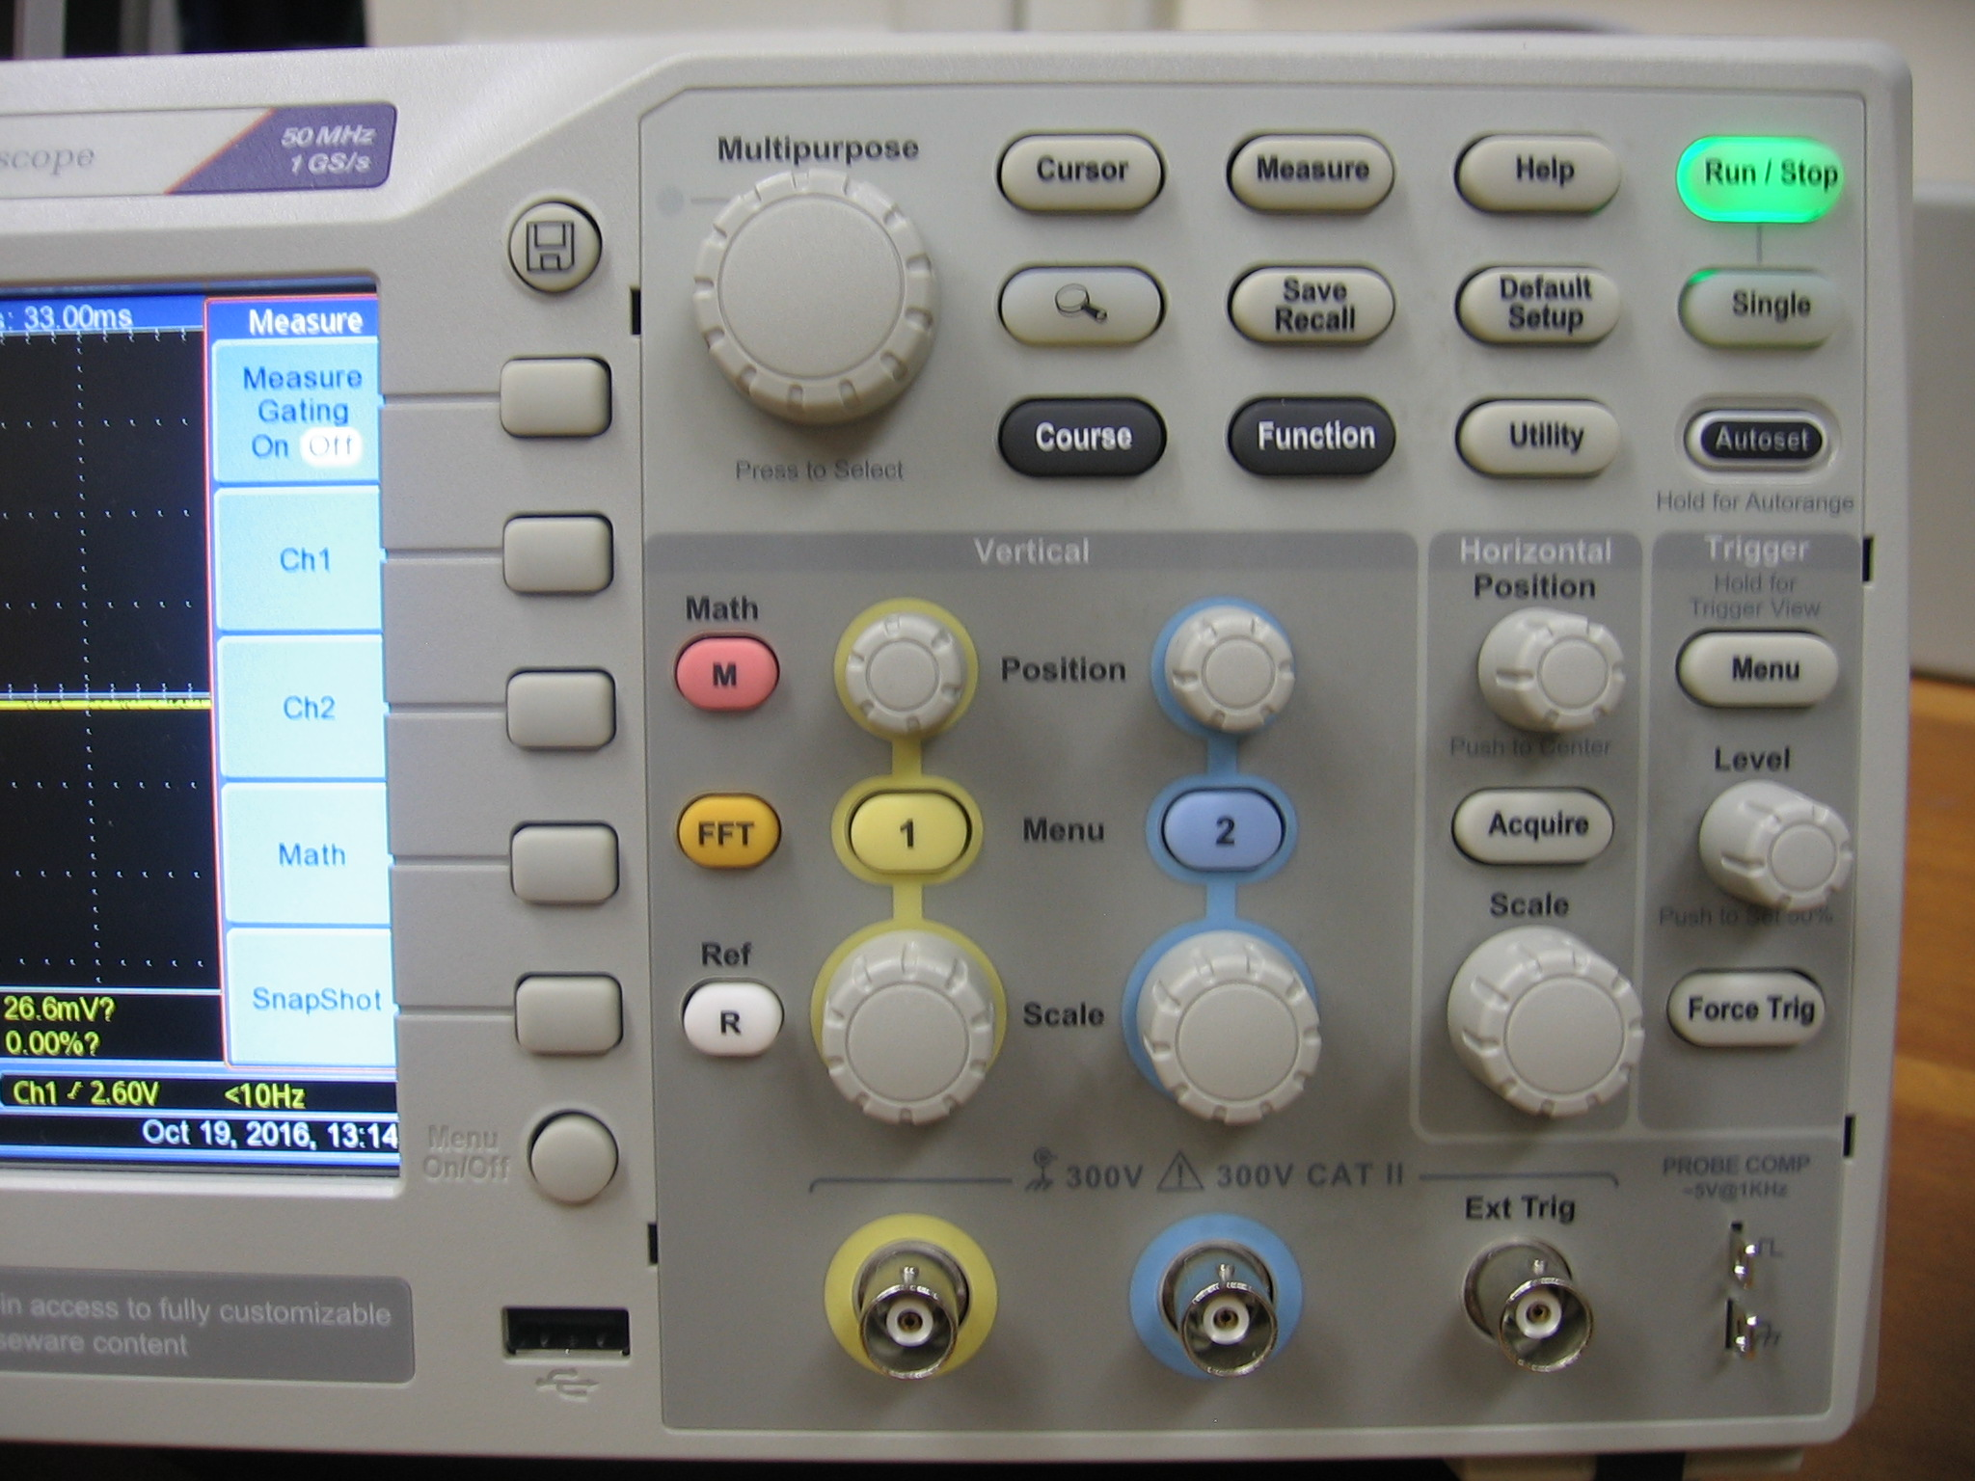
Kontrola naponske ose – digitalni osciloskop
Pomeranje slike gore-dole, nezavisno za svaki kanal
Podešavanjem vertikalnih kontrola, nezavisno za svaki kanal, definišemo kolikom naponu odgovara jedan podelak po vertikalnoj osi, podelak može imati jednu od predefinisanih vrednosti, odabrana vrednost se ispisuje na ekranu osciloskopa

Slide 17
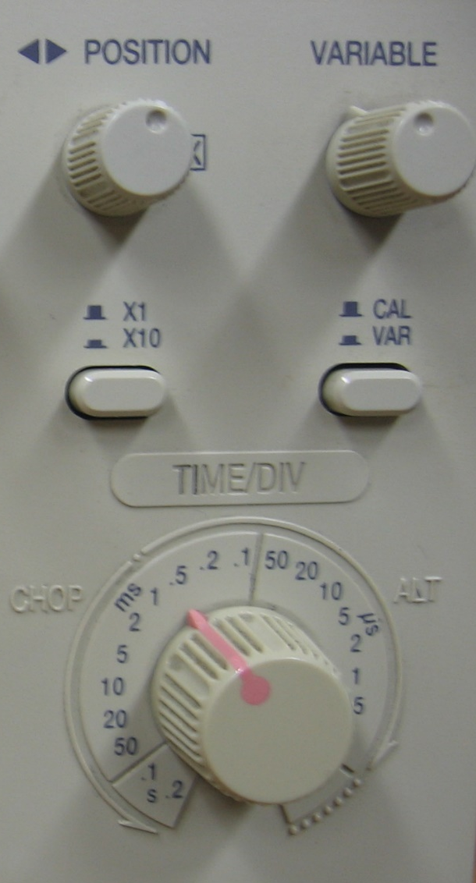
Kontrola vremenske ose – analogni osciloskop
Pomeranje slike levo-desno
Određuje kolikom vremenskom intervalu odgovara jedan podelak po horizontalnoj osi, podelak može imati jednu od predefinisanih vrednosti

Slide 18
Kontrola vremenske ose – digitalni osciloskop
Pomeranje slike levo-desno
Određuje kolikom vremenskom intervalu odgovara jedan podelak po horizontalnoj osi, podelak može imati jednu od predefinisanih vrednosti, izabrana vrednost se prikazuje na ekranu osciloskopa

Slide 19
Merenje – periodični signali
Pretpostavka je da je kolo pravilno povezano i da je napon koji merimo/posmatramo pravilno doveden na jedan od kanala osciloskopa*
Ukoliko posmatamo samo jedan signal, uobičajeno je da koristimo prvi kanal (kod jednostavnijih osciloskopa, može se desiti da prvi kanal, čak i ako osciloskop ima više kanala, ima već skup mogućih podešavanja)
Ukoliko je pravilno izvršena sinhronizacija, na ekranu osciloskopa se formira „mirna“ slika
*Na nekom od narednih časova ćemo „razraditi“ šta ovo znači

Slide 20
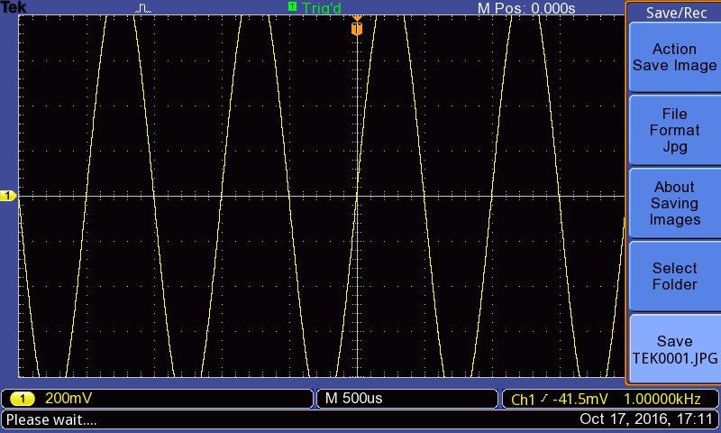
Primer – slika formirana na digitalnom osciloskopu
Ovaj model osciloskopa je „wide screen“ pa je uobičajena „kockica“ postala pravougaonik
Podela po vertikalnoj osi 200 mV/div
Podela po horizontalnoj osi 500 µs/div

Slide 21
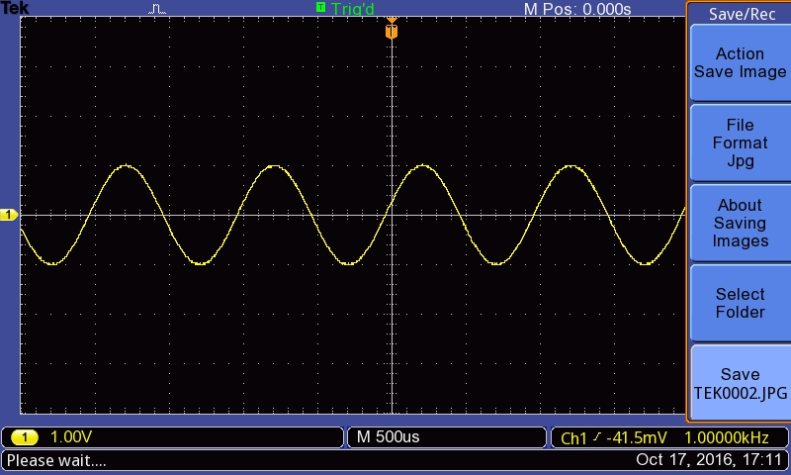
Primer – slika formirana na digitalnom osciloskopu
Podela po vertikalnoj osi 1 V/div
Podela po horizontalnoj osi 500 µs/div

Slide 22
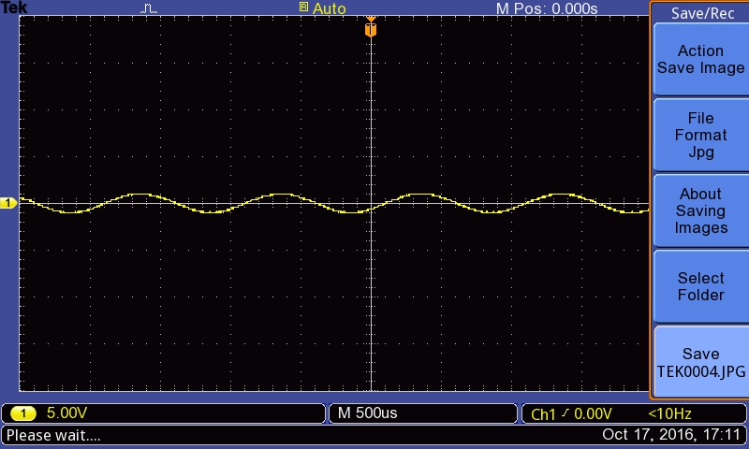
Primer – slika formirana na digitalnom osciloskopu
Podela po vertikalnoj osi 5 V/div

Slide 23
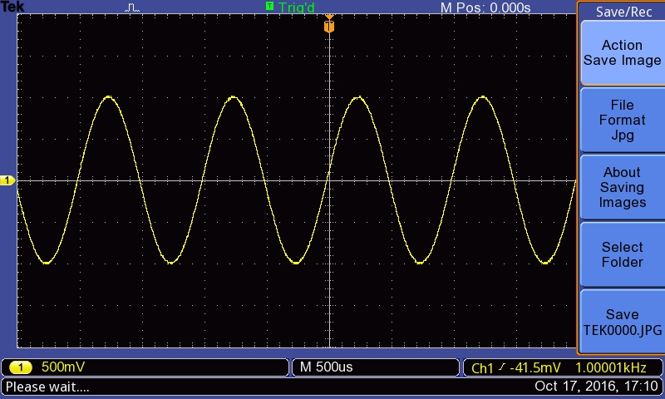
Primer – slika formirana na digitalnom oscilopu
Podesimo vertikalne kontrole i „položaj nule“ tako da „lepo razvučemo“ signal po vertikalnoj osi
Podešavanjem vertikalnih kontrola definišemo kolikom naponu odgovara jedan podelak po vertikalnoj osi, podelak može imati jednu od predefinisanih vrednosti
Kod digitalnih osciloskopa, najčešće se položaj nultog potencijala vidi na ekranu (podešava se odgovarajućom kontrolom)

Slide 24
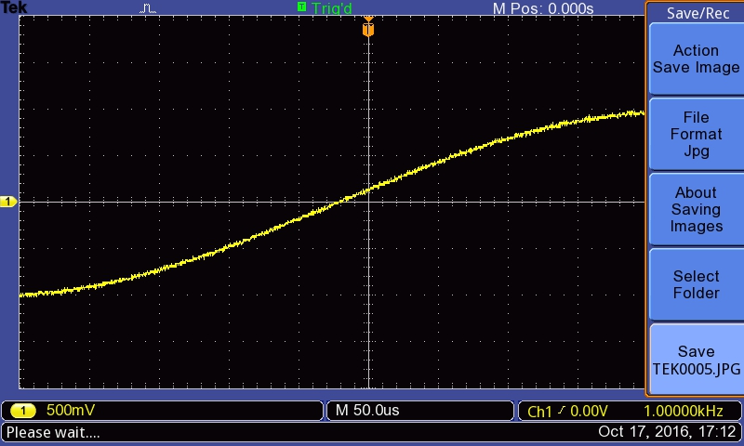
Primer – slika formirana na digitalnom osciloskopu
Podela po horizontalnoj osi 50 µs/div

Slide 25
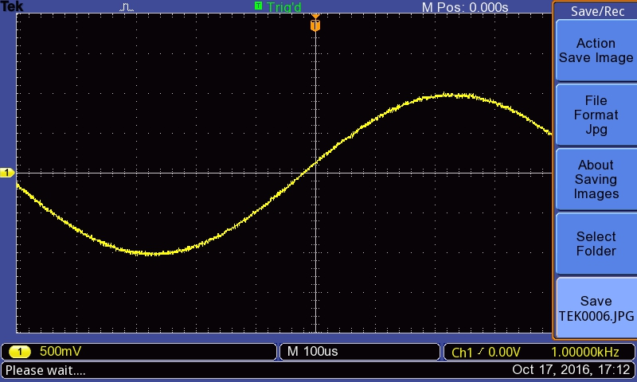
Primer – slika formirana na digitalnom osciloskopu
Podela po horizontalnoj osi 100 µs/div

Slide 26
Primer – slika formirana na digitalnom osciloskopu
Podesimo horizontalne kontrole tako da možemo da sagledamo vremenski oblik signala
Za tačnije merenje kod periodičnih signala, poželjno je da se na ekranu vide „oko“ dve periode signala
Podešavanjem definišemo kolikom vremenskom intervalu odgovara jedan podelak po horizontalnoj osi (jedna od predefinisanih vrednosti)
Moguće je i pomeranje slike levo-desno, čime se grafik bolje pozicionira u odnosu na linije sa „finijom“ podelom
„Pomeranje slike“ levo desno ima direktne veze i sa podešavanjima vezanim za sinhronizaciju (više reči o tome na nekom od sledećih časova)

Slide 27
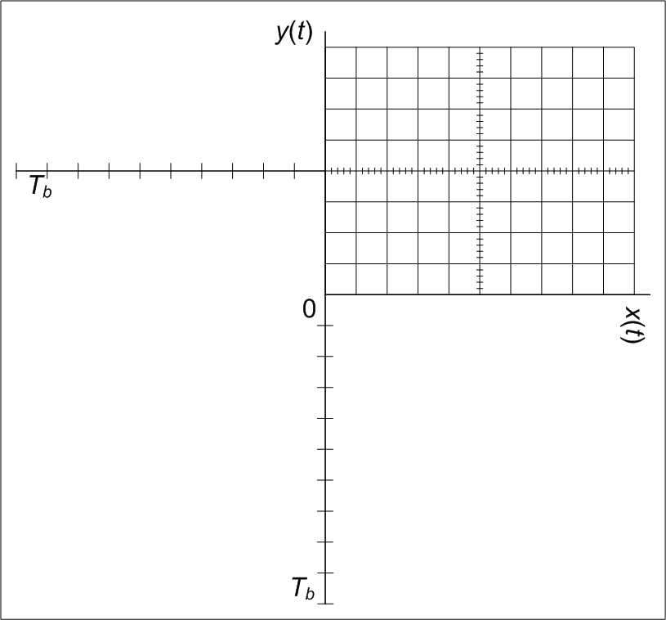
Kako se formira slika?
U principu se „slažu“* funkcije x(t) – kontrola po horizontalnoj osi i y(t) – kontrola po vertikalnoj osi u funckiju y(x)
Kada se posmatra vremenski oblik signala (najčešće je ovo podrazumevani mod rada osciloskopa), napon koji se dovodi na ploče za horizontalno skretanje je linearna funkcija vremena (napon generatora vremenske baze*)
*Na nekom od narednih časova ćemo „razraditi“
šta ovo znači

Slide 28
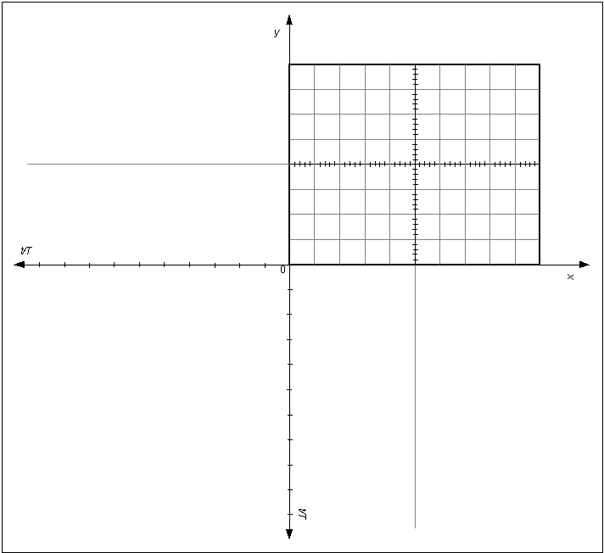
Kako se formira slika?
U opštem slučaju, naponi x(t) i y(t) su proizvoljnog oblika
Za periodične signale, izgled slike će zavisiti od odnosa perioda signala x(t) i y(t)*
*Nešto kasnije ćemo „razraditi“ šta ovo znači

Slide 29
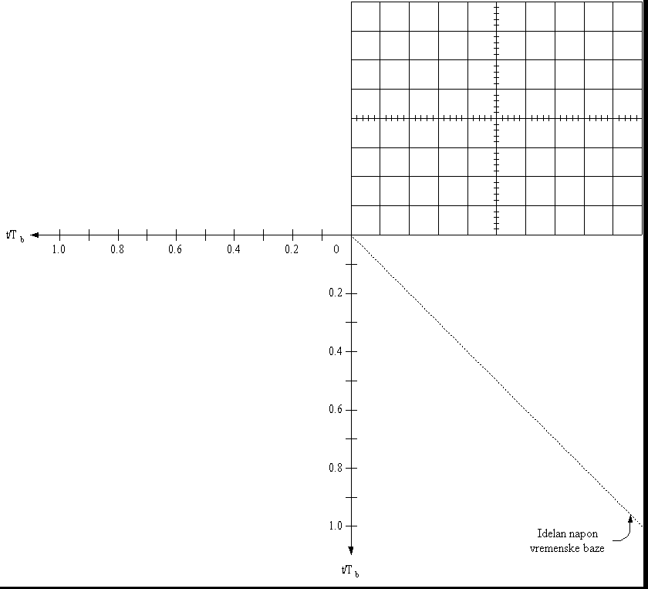
Kako se formira slika?
Bilo koja dva signala se „slažu“ na isti način

Slide 30
Merenje napona
Proverimo gde je položaj „nule“ (nultog potencijala), odnosno dovedemo ga na neku pogodnu poziciju, na primer, na centralnu liniju graduacije ekrana (po vertikali)
Proverimo da li su kontrole za vertikalno skretanje (pojačanje) u kalibrisanom položaju
Pomeranjem po horizontalnoj osi dovedemo tačku za koju merimo napon na centranu vertikalnu liniju ekrana (zbog finije podele)
Prebrojimo podeoke i sračunamo rezultat
Umax=(2.4 div) x (1 V/div)=2.4 V

Slide 31
Merenje napona – podešavanje linije nultog potencijala
Kod analognih osciloskopa
Prebacimo AC/DC/GND preklopnik u položak GND
Na ekranu se iscrtava horizontalna linja, koja odgovara nultom potencijalu
Kontrolom za pomeranje slike po vertikalnoj osi dovedemo liniju nultog potencijala na željenu poziciju, tipično su to ili sredina ekrana ili neka druga od definisanih horizonatalnih linija (zavisi od polariteta signala koji položaj je pogodan)
Kod digitalnih osciloskopa se, najčešće, strelicom označava položaj linije nultog potencijala, dok se pri podešavanju odgovarajućom kontrolom, ispisuje položaj u podeocima, a može i isto kao kod analognih osciloskopa, izbor AC/DC/GND može biti u meniju odgovarajućeg kanala

Slide 32
Merenje vremenskih intervala
Malo pomeranje po vertikalnoj osi može da dovede do pogrešnog rezultata, ako periodu merimo u odnosu na prolaske kroz nulu
Ako merimo periodu signala
Proverimo da li su kontrole za horizontalno skretanje u kalibrisanom položaju
Pomeranjem po vertikalnoj osi dovedemo signal u položaj u kome je pogodno meriti intrval između tačaka koje nam definišu periodu (na primer, dva maksimuma ili prolasci kroz nulu)
Prebrojimo podeoke i sračunamo rezultat
T=(3.8 div) x (500 µs/div)=1.9 ms
f₀=1/T=526.3 Hz

Slide 33
Merenje fazne razlike dva prostoperiodična signala iste frekvencije
Signali se dovode na kanale 1 i 2
Sinhronizacija se obavezno vrši u odnosu na jedan od dva kanala (ne treba koristiti VERT mode ako osciloskop ima tu opciju)
Uključivanjem i isključivanjem kanala se uoči koji trag na ekranu odgovara kom kanalu (noviji digitalni osciloskopi obično imaju „bojom kodirane“ kanale)
Očita se vremenski interval koji odgovara faznoj razlici Δt
Očita se perioda signala T
Δt=0.2 div
T=4.2 div
Može i drugačije

Slide 34
Merenje fazne razlike dva prostoperiodična signala iste frekvencije

Slide 35
Merenje fazne razlike dva prostoperiodična signala iste frekvencije
Pri merenju fazne razlike, potreban nam je odnos Δt/T

Slide 36
Merenje fazne razlike dva prostoperiodična signala iste frekvencije
Pri merenju fazne razlike, potreban nam je odnos Δt/T
Možemo da „namestimo“ T tako da što lakše odredimo ovu razliku
„Izvođenjem“ kontrole za podešavanje k_{x} iz kalibrisanog položaja, možemo kontinulalno da menjamo podelu po vremenskoj osi, odnosno možemo da razvučemo T na pogodan broja podeoka, na primer na 8 podeoka, pa nam onda jedan podelak odgovara uglu od 45º
Dodatno možemo da sliku malo pomeramo po horizontalnoj osi horizontalnim pomeranjem i podešavanjem trigger level* napona
Eventualno, možemo da zumiramo vremensku osu odgovarajućom kontrolom
*Na nekom od narednih časova ćemo „razraditi“ šta ovo znači

Slide 37
Lisažuove (Lissajous) figure
Zatvorene krive koje se formiraju kada se posmatra međusobna zavisnost dva prostoperiodična signala, takva da je odnos frekvencija odnos dva cela broja

Slide 38
Lisažuove (Lissajous) figure
Na osciloskopu se mogu posmatrati ako se na dva kanala dovode dva napona (prostoperiodična, odgovarajućeg odnosa frekvencija)
Potrebno je podesiti osciloskop tako da se više ne posmatra vremenski oblik signala, tj. „isključi se“ vremenska baza i na poloče za horizontalno skrenja se dovodi napon iz kanala 1 ili 2 (na samom osciloskopu je naznačeno koji kanal će odgovrati kojoj osi)

Slide 39
Lisažuove (Lissajous) figure
Standardni mod:
Posmatraju se ch1(t) i ch2(t)
Lisažuova figura, posmatra se ch2(ch1)
Figure se formiraju kada su signali y(t) i x(t) prostoperiodični i odnos frekvencija racionalan broj

Slide 40
Lisažuove (Lissajous) figure, f2/f1=5/3
Oblik krive zavisi od odnosa frekvencija i faze
Standardni mod:
Posmatraju se ch1(t) i ch2(t)
Lisažuova figura, posmatra se ch2(ch1)
3T₁=5T₂
5f₁=3f₂
3T₁=5T₂
5f₁=3f₂
Formiraju se kada su signali y(t) i x(t) prostoperiodični i odnos frekvencija racionalan broj

Slide 41
Lisažuove (Lissajous) figure, f2/f1=2

Slide 42
Kako se formira slika?
U opštem slučaju, naponi x(t) i y(t) su proizvoljnog oblika

Slide 43
Lisažuove (Lissajous) figure, f2/f1=2

Slide 44
Merenje fazne razlike pomoću Lisažuovih figura
Signali su u fazi, odnos amplituda nema uticaja

Slide 45
Merenje fazne razlike pomoću Lisažuovih figura

Slide 46
Merenje fazne razlike pomoću Lisažuovih figura

Slide 47
Merenje fazne razlike pomoću Lisažuovih figura

Slide 48
Kako se meri fazna razlika?
Zamislimo da smo „opisali“ pravougaonik oko figure, dimenzije pravougaonika su X i Y, po odgovarajućim osama (može biti izraženo u podeocima)
X0 i Y0 su preseci sa x odnosno y osom
sin(φ)=X0/X=Y0/Y
U ovom primeru X0=3.2 div
X=4 div
φ=0.295π

Slide 49
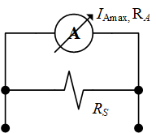
Pitanja (ukupno 4 poena)
Koji tip instrumenta je inherentno prilagođen za napone proizvoljnog talasnog oblika (voltmetar sa pokretnim kalemom, voltmetar s pokretnim gvožđem, multimetar s ispravljačkim kolima, TRMS multimetar)
Kolika je unutrašnja otpornost realizovanog instrumenta prema šemi sa slike

